Slide 1
Разработка алгоритмов нелинейной фильтрации на основе идентификации линейных по параметрам моделей
Выпускник Елкин Д.А.
Руководитель работы Фурсов В. А.
РАЗРАБОТКА АЛГОРИТМОВ НЕЛИНЕЙНОЙ ФИЛЬТРАЦИИ НА ОСНОВЕ ИДЕНТИФИКАЦИИ ЛИНЕЙНЫХ ПО ПАРАМЕТРАМ МОДЕЛЕЙ, ЕЛКИН Д. А.
<number>/12

Slide 2
Цель работы
Целью настоящей работы является разработка алгоритма нелинейной фильтрации на основе идентификации линейной по параметрам модели. А также написание программного обеспечения и проведение экспериментального, наглядного иллюстрирования качества восстановления изображений с помощью данного алгоритма.
РАЗРАБОТКА АЛГОРИТМОВ НЕЛИНЕЙНОЙ ФИЛЬТРАЦИИ НА ОСНОВЕ ИДЕНТИФИКАЦИИ ЛИНЕЙНЫХ ПО ПАРАМЕТРАМ МОДЕЛЕЙ, ЕЛКИН Д. А.
<number>/12

Slide 3
Задачи
Проанализировать проблемы улучшения качества изображений;
Разработать технологию построения нелинейных фильтров на основе идентификации линейной по параметрам модели;
Провести экспериментальные исследования по восстановлению изображений с помощью разработанного алгоритма;
Визуально сравнить качество работы алгоритма с работой линейного фильтра.
РАЗРАБОТКА АЛГОРИТМОВ НЕЛИНЕЙНОЙ ФИЛЬТРАЦИИ НА ОСНОВЕ ИДЕНТИФИКАЦИИ ЛИНЕЙНЫХ ПО ПАРАМЕТРАМ МОДЕЛЕЙ, ЕЛКИН Д. А.
<number>/12

Slide 4
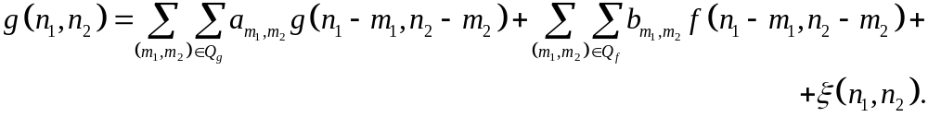






Алгоритм идентификации
Линейный КИХ-фильтр:
Отсчеты и параметры в векторном виде:
Линейный КИХ-фильтр в матричном виде:
Задача заключается в том, чтобы по одной реализации (фрагменту изображения) построить оценку вектора параметров с по доступным для непосредственного наблюдения -матрице и -вектору , при неизвестном -векторе ошибок
РАЗРАБОТКА АЛГОРИТМОВ НЕЛИНЕЙНОЙ ФИЛЬТРАЦИИ НА ОСНОВЕ ИДЕНТИФИКАЦИИ ЛИНЕЙНЫХ ПО ПАРАМЕТРАМ МОДЕЛЕЙ, ЕЛКИН Д. А.
<number>/12

Slide 5

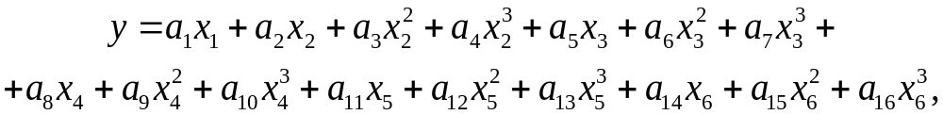


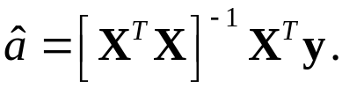
Нелинейная фильтрация на основе идентификации линейной по параметрам модели
Для изучения была выбрана маска размером 5x5:
и функция вида:
Тогда для данной маски, уравнение выходного сигнала будет иметь следующий вид:
где — идентифицируемые параметры;
— среднее значение яркости пикселей изображения с индексом соответствующим значению в маске, т.е. равноудаленные от центра маски значения.
Тогда по простой формуле находится оценка вектора решений:
6 | 5 | 4 | 5 | 6
5 | 3 | 2 | 3 | 5
4 | 2 | 1 | 2 | 4
5 | 3 | 2 | 3 | 5
6 | 5 | 4 | 5 | 6
РАЗРАБОТКА АЛГОРИТМОВ НЕЛИНЕЙНОЙ ФИЛЬТРАЦИИ НА ОСНОВЕ ИДЕНТИФИКАЦИИ ЛИНЕЙНЫХ ПО ПАРАМЕТРАМ МОДЕЛЕЙ, ЕЛКИН Д. А.
<number>/12

Slide 6
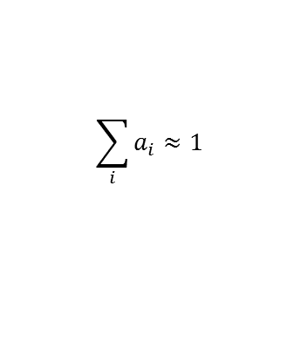

Принцип работы программного средства (Программа 1)
Начало
Конец
Считывание картинки
Построение карты разности
Обесцвечивание изображения
Восстановление изображения
нет
да
Размытие
Выбор случайных областей для составления системы уравнений
Решение СЛАУ
нет
да
РАЗРАБОТКА АЛГОРИТМОВ НЕЛИНЕЙНОЙ ФИЛЬТРАЦИИ НА ОСНОВЕ ИДЕНТИФИКАЦИИ ЛИНЕЙНЫХ ПО ПАРАМЕТРАМ МОДЕЛЕЙ, ЕЛКИН Д. А.
<number>/12

Slide 7
Принцип работы программного средства (Программа 2)
Начало
Конец
Считывание картинки
Восстановление с помощью линейного фильтра
Обесцвечивание изображения
Идентификация параметров для линейного фильтра
Размытие
Восстановление с помощью найденных параметров
РАЗРАБОТКА АЛГОРИТМОВ НЕЛИНЕЙНОЙ ФИЛЬТРАЦИИ НА ОСНОВЕ ИДЕНТИФИКАЦИИ ЛИНЕЙНЫХ ПО ПАРАМЕТРАМ МОДЕЛЕЙ, ЕЛКИН Д. А.
<number>/12

Slide 8
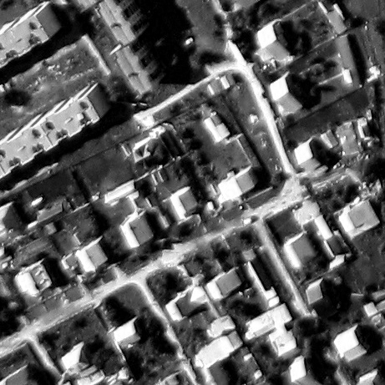

Исходное тестовое и размытое изображения
РАЗРАБОТКА АЛГОРИТМОВ НЕЛИНЕЙНОЙ ФИЛЬТРАЦИИ НА ОСНОВЕ ИДЕНТИФИКАЦИИ ЛИНЕЙНЫХ ПО ПАРАМЕТРАМ МОДЕЛЕЙ, ЕЛКИН Д. А.
<number>/12

Slide 9


Восстановленные изображения
Нелинейный фильтр
Линейный фильтр
РАЗРАБОТКА АЛГОРИТМОВ НЕЛИНЕЙНОЙ ФИЛЬТРАЦИИ НА ОСНОВЕ ИДЕНТИФИКАЦИИ ЛИНЕЙНЫХ ПО ПАРАМЕТРАМ МОДЕЛЕЙ, ЕЛКИН Д. А.
<number>/12

Slide 10


Исходное контрольное и размытое изображение
РАЗРАБОТКА АЛГОРИТМОВ НЕЛИНЕЙНОЙ ФИЛЬТРАЦИИ НА ОСНОВЕ ИДЕНТИФИКАЦИИ ЛИНЕЙНЫХ ПО ПАРАМЕТРАМ МОДЕЛЕЙ, ЕЛКИН Д. А.
<number>/12

Slide 11


Изображения восстановленные фильтрами, с уже найденными параметрами
Нелинейный фильтр
Линейный фильтр
РАЗРАБОТКА АЛГОРИТМОВ НЕЛИНЕЙНОЙ ФИЛЬТРАЦИИ НА ОСНОВЕ ИДЕНТИФИКАЦИИ ЛИНЕЙНЫХ ПО ПАРАМЕТРАМ МОДЕЛЕЙ, ЕЛКИН Д. А.
<number>/12

Slide 12
Выводы
По представленным результатам можно судить о преимуществе использования нелинейного фильтра перед линейным:
границы объектов, при восстановлении с помощью нелинейного фильтра более четкие, чем при восстановлении линейным фильтром.
Также следует отметить удобство и простоту использования алгоритма идентификации параметров модели для задачи восстановления изображений.
Среди недостатков стоит отметить, что в работе не учтено влияние, наличие и появление шума на изображении.
РАЗРАБОТКА АЛГОРИТМОВ НЕЛИНЕЙНОЙ ФИЛЬТРАЦИИ НА ОСНОВЕ ИДЕНТИФИКАЦИИ ЛИНЕЙНЫХ ПО ПАРАМЕТРАМ МОДЕЛЕЙ, ЕЛКИН Д. А.
<number>/12

